Slide 1

Муниципальное дошкольное образовательное учреждение «Детский сад № 26 г.Черемхово»
Педагогическая образовательная практика
«Волшебные пальчики»
Воспитатель
Сидорова Наталья Витальевна
2016г.
г. Черемхово

Slide 2
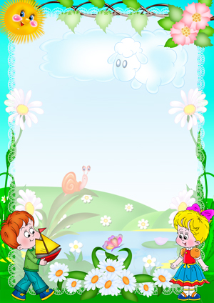
Пояснительная записка
Речь – это деятельность, которая осуществляется при согласованном функционировании головного мозга и других отделов нервной системы. В осуществлении речевой функции принимают участие слуховой, зрительный, двигательный и кинестетический анализаторы.
И.П. Павлов отмечал: «Речь – это, прежде всего мышечные ощущения, которые идут от речевых органов в кору головного мозга». Развитие звукопроизношения в значительной степени связано с совершенствованием работы периферического речевого аппарата. Развитие органов артикуляции в филогенезе неразрывно связано с прямохождением, высвобождением рук и формированием их дифференцированной моторики. Овладение звуковой системой языка происходит одновременно с развитием общей моторики и дифференцированных движений рук. М.М. Кольцова экспериментально доказала, что при тренировке тонких движений пальцев рук речь не только развивается более интенсивно, но и оказывается более совершенной. Таким образом, развитие двигательного аппарата является фактором, стимулирующим развитие речи, и ему принадлежит ведущая роль в формировании нервно – психических процессов у детей.
Известному педагогу В.А. Сухомлинскому принадлежит высказывание: «Ум ребенка находится на кончиках его пальцев».
Движения пальцев и кистей рук ребенка имеют особое развивающее воздействие.
Рука имеет самое большое «представительство» в коре головного мозга, поэтому именно развитию кисти принадлежит важная роль в формировании головного мозга и становлении речи. И именно поэтому словесная речь ребенка начинается, когда движения его пальчиков достигают достаточной точности. Ручки ребенка подготавливают почву для последующего развития речи.
Существуют приятные и увлекательные способы помочь нашим детям и обеспечить развитие мелкой моторики, а значит, избежать множества неприятных моментов в будущей школьной жизни вашего малыша. Это пальчиковые игры. Заниматься ими мы начали с младшей группы. Игры с пальчиками развивают мозг ребенка, стимулируют развитие речи, творческие способности, фантазию малыша. Простые движения помогают убрать напряжение не только с самих рук, но и расслабить мышцы всего тела. Они способны улучшить произношение многих звуков, чем лучше работают пальцы и вся кисть, тем лучше ребенок говорит.

Slide 3
Цель:
владение речью как средством общения, обогащение активного словаря, развитие связной речи, развитие звуковой и интонационной культуры речи.
Условия:
- Создание речевого уголка
- Наличие наглядного материала и пособий
- Учет требований Сан. Пина.( нагрузка, время)
Виды деятельности:
Физ.минутки
Динамические паузы
Режимные моменты
Организованная образовательная деятельность.

Slide 4
Актуальность
Как воспитатель в детском саду я столкнулась с проблемой развития речи детей. Отставание в развитии речи осложняет организацию жизни детей в группе. Слабое развитие мелкой моторики не позволяет организовывать разнообразную игровую деятельность. Почему именно я выбрала пальчиковую гимнастику? По обследованию логопеда было выявлено, что у большинства детей имеются нарушения в речи в звукопроизношении. У 15%- дети плохоговорящие, 17%- дети застенчивые из - за нарушения в звукопроизношении.
Использование пальчиковых игр и упражнений помогают детям:
1.Сделать рывок в развитии речи улучшить произношение и обогатить лексику;
2.Развивать внимание, терпение, умение концентрироваться на выполняемых действиях;
3.Развивать фантазию и проявлять творческие способности;
4.Играя, освоить начала геометрии, как на плоскости, так и в пространстве;
5.Развивать память ребёнка, так как он учится запоминать определённые положения рук и последовательность движений;
6.Ощутить радость взаимопонимания без слов, понять возможности несловесного общения;
7.В результате освоения всех упражнений кисти рук и пальцы приобретут силу, хорошую подвижность и гибкость, а это в дальнейшем овладение навыком письма.
Поэтому развивать общую и мелкую моторику ребёнка необходимо с самого раннего возраста. В этом помогают пальчиковые игры.
Учитывая важность проблемы по развитию мелкой моторики, решила провести с детьми углубленную работу в этом направлении, работая в тесном контакте с родителями, начав эту работу задолго до поступления детей в школу.
Я поставила перед собой цель: подобрать максимально эффективные методы и средства для развития мелкой моторики.

Slide 5
задачи:
-Выявить индивидуальные способности детей в развитии мелкой моторики;
-познакомить детей с названиями пальцев рук;
-научить выполнять координированные движения пальцами рук;
-развивать наблюдательность и любознательность;
-активизировать словарный запас;
-развивать лексико-грамматический строй;
-пропагандировать использование пальчиковых игр дома;
-использовать взаимосвязь педагогов МДОУ в развитии мелкой моторики рук.
Наряду с дидактическими принципами (наглядность, последовательность, систематичность, доступность и др.) данная система роботы требует соблюдения следующих принципов:
-принцип индивидуального подхода, учёт личностных и возрастных особенностей;
-уровень психического и физического развития детей;
-принцип преемственности взаимодействия с ребёнком в условиях МДОУ и семьи (родители являются активными участниками процесса).

Slide 6
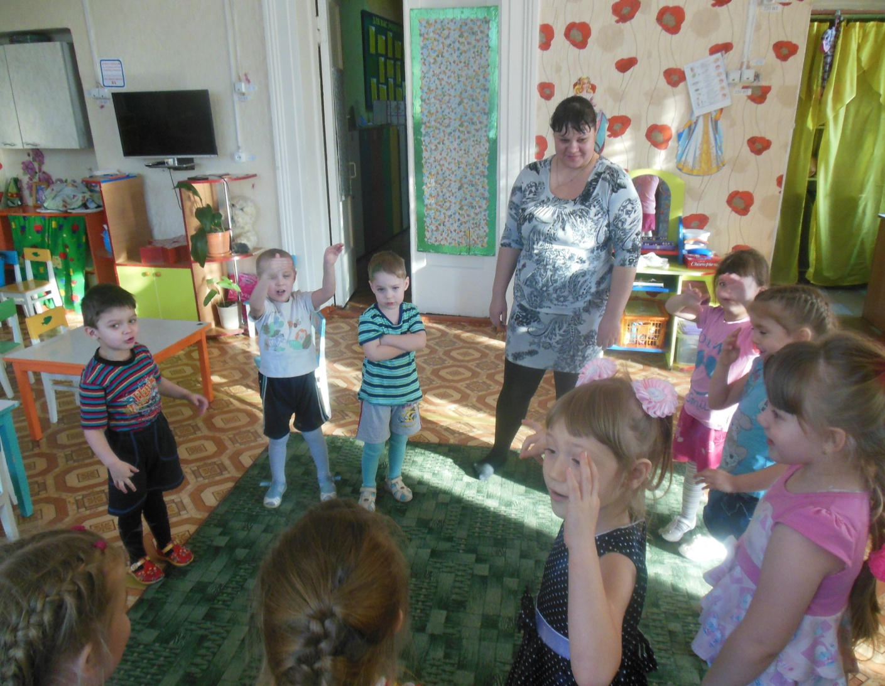
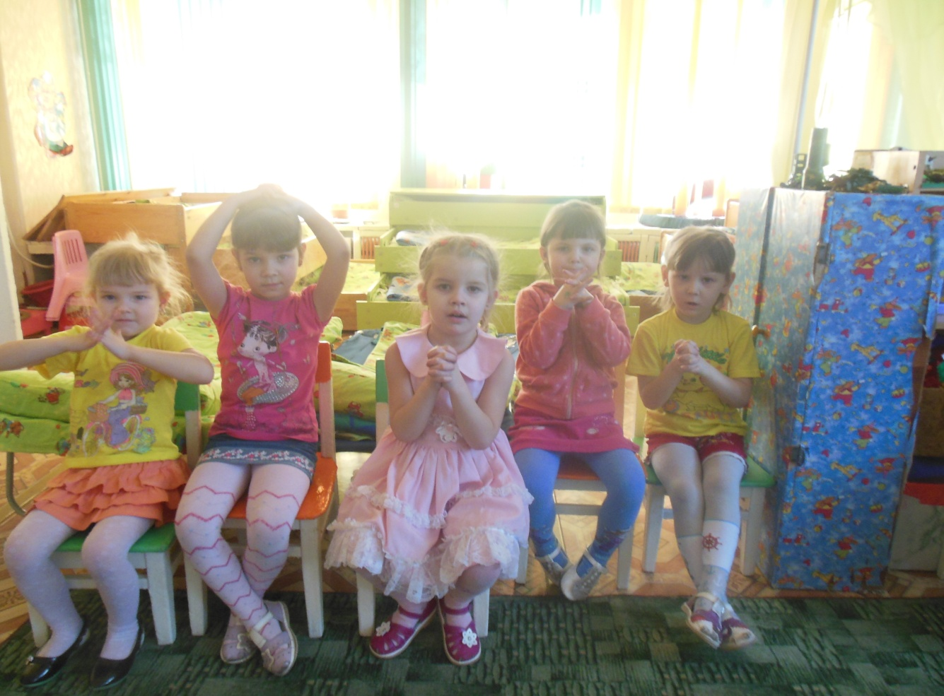
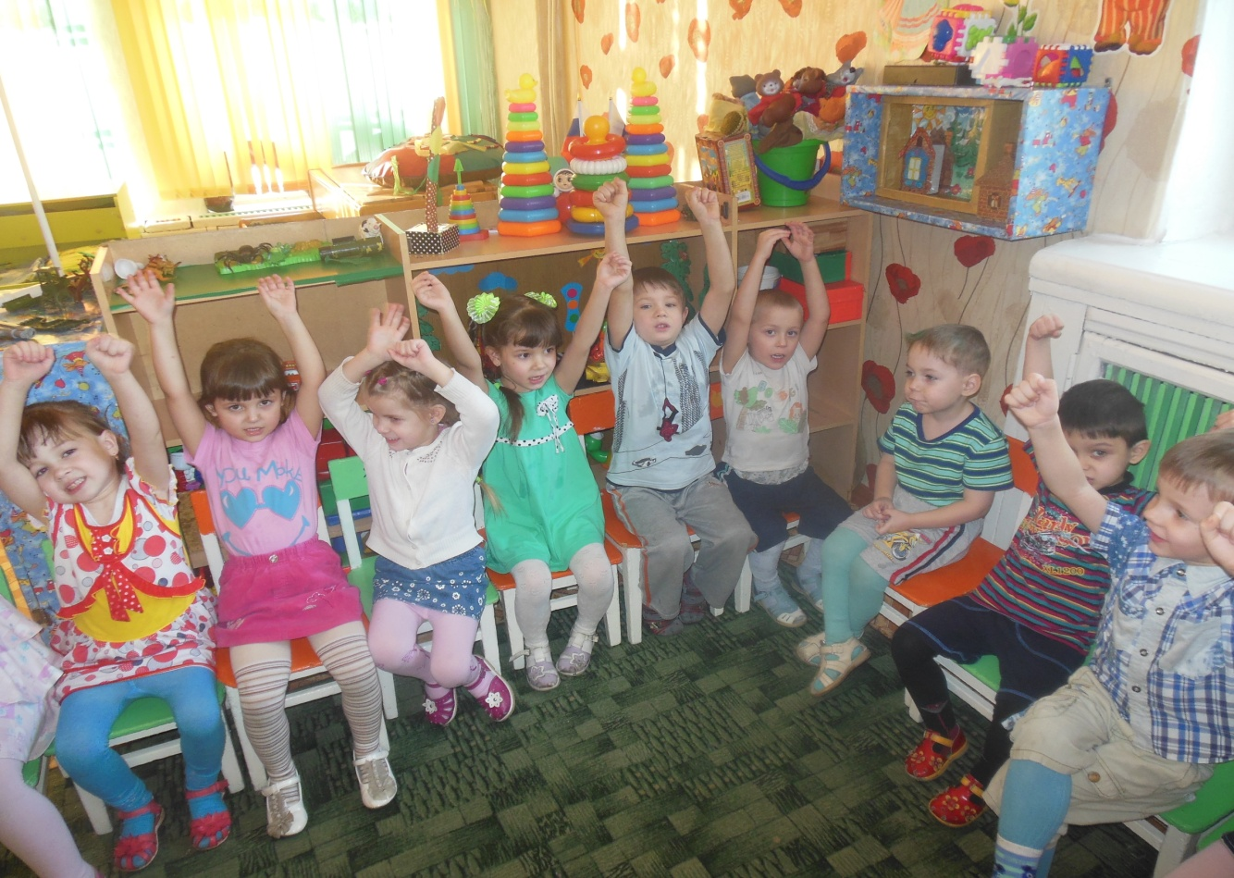

Slide 7
Что же происходит, когда ребенок занимается пальчиковой гимнастикой?
1. Выполнение упражнений и ритмичных движений пальцами индуктивно приводит к возбуждению в речевых центрах головного мозга и резкому усилению согласованной деятельности речевых зон, что в конечном итоге, стимулирует развитие речи
2. Игры с пальчиками создают благоприятный эмоциональный фон, развивают умение подрожать взрослому, учат вслушиваться и понимать смысл речи, повышают речевую активность ребёнка.
3. Детки учатся концентрировать своё внимание и правильно его распределять,
4. Если ребёнок будет правильно выполнять упражнения, сопровождая их короткими стихотворными строчками, то его речь станет более чёткой, ритмичной, яркой, и усилится контроль над выполняемыми движениями.
5. Развивается память ребенка, так как он учится запоминать определённые положения рук и последовательность движений.
6. У детей развивается воображение и фантазия. Овладев всеми упражнениями, он сможет "рассказывать руками" целые истории,
7. В результате освоении всех упражнений кисти рук и пальцы приобретают силу, хорошую подвижность и гибкость, а это в дальнейшем облегчит овладение навыком письма.

Slide 8
Результат
Проведя работу с детьми более года, мы получили следующие результаты:
-застенчивые стали более раскрепощенные,
- детей улучшилась речь
- обогатился словарный запас

